Slide 1

U2. Terminología y operadores. Parte 3
Centro de Enseñanza Técnica y Superior (CETYS Universidad)
Dr. Luis Enrique Ballinas Bermudez

Slide 2
Método de selección aleatoria (Random Pairing)
Este método genera un número aleatorio para seleccionar a los cromosomas
Padres = Numero aleatorio(1, Nkeep)
Madres = Numero aleatorio(1, Nkeep)
Donde Nkeep son los cromosomas seleccionado y se calculan de la siguiente forma.
Nkeep = Tamaño de la población * Tasa de selección

Slide 3
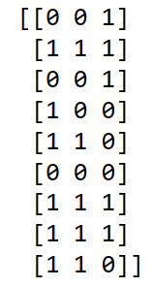
Método de selección aleatoria (Random Pairing)
Por ejemplo.
Tamaño de la población = 9
Longitud del cromosoma = 3
Tasa de selección (Xrate) = 0.5
Población inicial

Slide 4
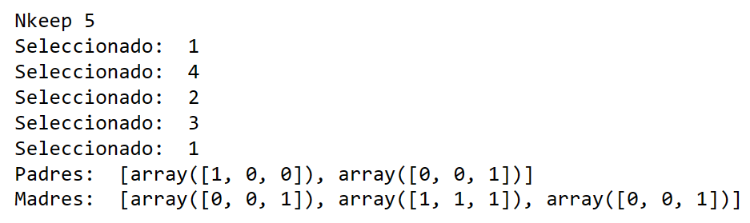
Método de selección aleatoria (Random Pairing)
Población inicial
Aplico el método de selección aleatoria
Padres = Numero aleatorio(1, Nkeep)
Madres = Numero aleatorio(1, Nkeep)

Slide 5
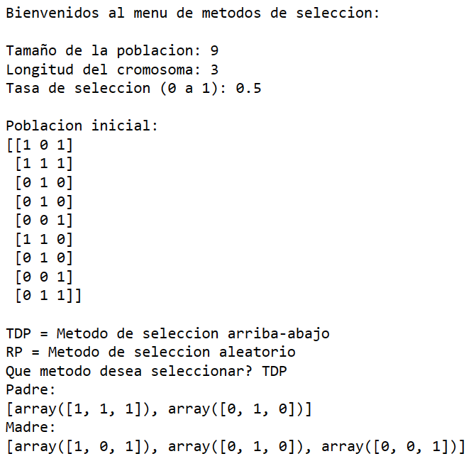
Actividad
Implementar el método de selección aleatoria.
Diseñar un menú donde el usuario pueda decidir que método de selección usar: Selección arriba – abajo o selección aleatoria. Si la opción no existe mandar mensaje de error.

Slide 6
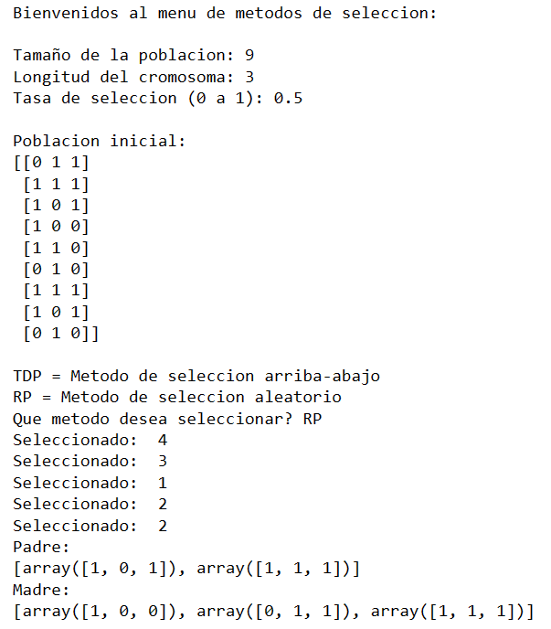
Actividad
Diseñar un menú donde el usuario pueda decidir que método de selección usar: Selección arriba – abajo o selección aleatoria. Si la opción no existe mandar mensaje de error.

Slide 7
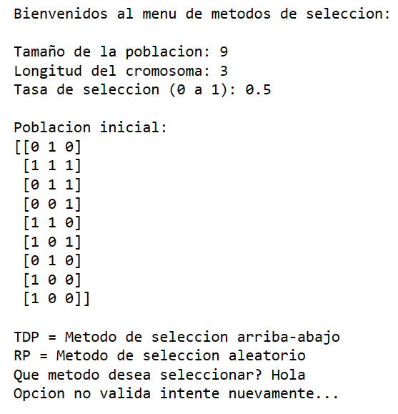
Actividad
Diseñar un menú donde el usuario pueda decidir que método de selección usar: Selección arriba – abajo o selección aleatoria. Si la opción no existe mandar mensaje de error.

Slide 8
FIN

